Slide 1
HandiConsult34
Accès aux soins des personnes en situation de handicap
Vous accueillir et accompagner vos soins
Conseil Stratégique de l’Innovation en Santé
05/07/2021

Slide 2
Présentation du centre porteur : Centre neurologique Propara
Centre de soins de suite et de réadaptation neurologique/locomoteur
Ouverture en 1982, 66 lits d’hospitalisation complète, 8 places d’hospitalisation à temps partiel
Spécialisé dans la prise en charge de patients neurologiques complexes
Lésions médullaires
Cérébrolésions (traumatismes craniens, AVC, etc.)
Maladies neurodégénératives (sclérose en plaque, etc.)
Centre expert disposant de plateaux techniques spécialisés (exosquelette, simulateur de conduite, réalité virtuelle, laboratoire d’analyse du mouvement et de la marche
Proximité géographique avec la Maison d’Accueil Spécialisée LES SOLEILS (polyhandicap)

Slide 3
De la genèse (2015) à l’Article51 (2020)
2014 : Problématique d’accès aux soins courants identifiée dans le projet médical 2014-2020
=> Volonté de l’établissement de s’engager et de porter un projet
(1ere réunion des partenaires en 2015 : établissements, associations, élus)
2015-2016 : consultation des Ordres (médecin, chirurgien dentiste, sage-femme)
2016 : Appel à projet ARS
=> Candidature Propara retenue (2017)
2017 : Constitution de l’équipe socle
=> Arrivée du Dr Delcey médecin Coordinateur, coordinateurs paramédicaux
2018 : lettre d’intention Article51 => arrêté ARS 2020

Slide 4
De la genèse (2015) à l’Article51 (2020)
Consultations dédiées
Déploiement de dispositifs d’accès aux soins
Cahier des charges national (Instruction du 20 oct. 2015) décliné / chaque ARS
Tous handicaps, tous âges, tous lieux de vie sur un territoire de santé
Lieu recours : échec de soins courants en milieu ordinaire
Lieu ressources : (ré)orientation et information sur l’accès aux soins / Hérault
Projet HandiConsult34 en réponse à AAP ARS OPM 2016
5 consultations : Imagerie, dentaire, gynécologie, ORL, Ophtalmo
2017 : démarrage activité imagerie (octobre)
2018 : ouverture dentaire, gynécologie, ORL (mai)
2019 : report « budgétaire » ouverture nvlles consultations (ophtalmo, bilan somatique, etc.)
2020 : ouverture des consultations ophtalmo/orthoptie + bilan somatique (médecin géné + pédiatre) (juillet)
HC 34 – Com Suivi 2020

Slide 5
Premiers bilans et perspectives
Un succès COLLECTIF : ARS/Ordres/dep34/établissements => au bénéfice du territoire de santé
Cible de 1500 personnes prises en charge sera atteinte en 2021 (besoins supérieurs)
Un décloisonnement sanitaire et médicosocial (le meilleur des 2 mondes, ex : AMP => CSO)
Un objectif et un engagement de répondre aux besoins sur le territoire de santé :
Augmentation des vacations dentaires (1 demi-journée à 4/5 demi-journées sem)
Démarrage des sédations vigiles (conven tion avec CHU sur présence urgentiste/réanimateur)
Un objectif de qualité d’accueil, de personnalisation des prises en charges et de fluidité du parcours
Aménagement de locaux dédiés pour HC34
Un objectif « d’aller vers »
Un constat sur des difficultés d’accès aux soins gynéco (tabou ?) => décision de l’établissement, hors expérimentation (en attente de validation si inclusion ou pas au cahier des charges Art51) d’aller vers les ESMS
Mobilisation d’équipe sous format « équipe mobile »

Slide 6
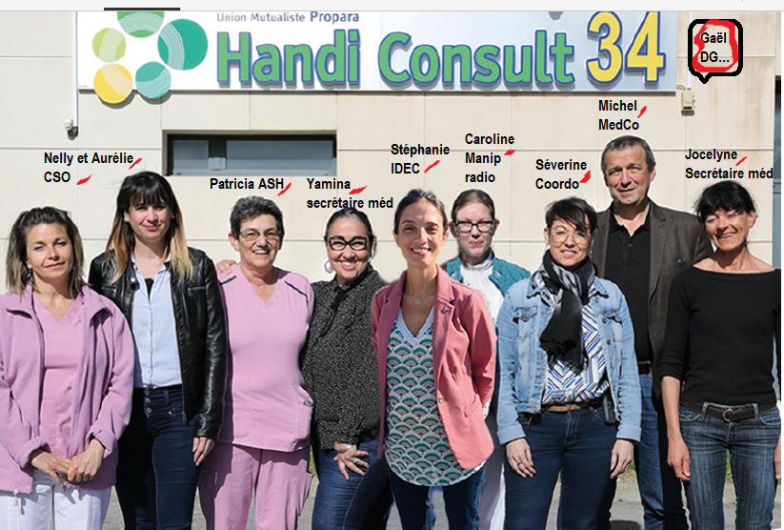

Slide 7
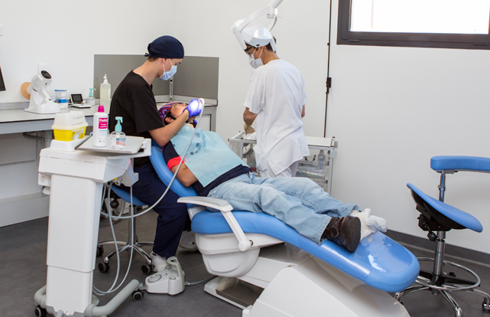
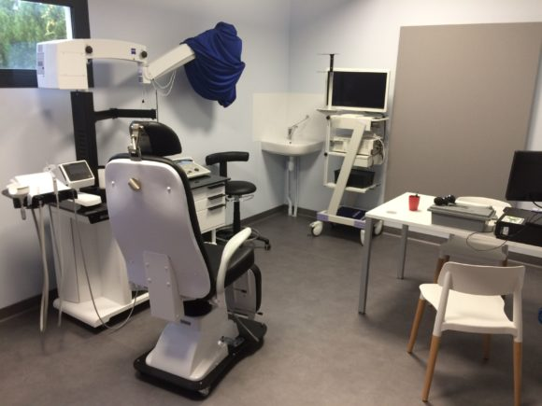
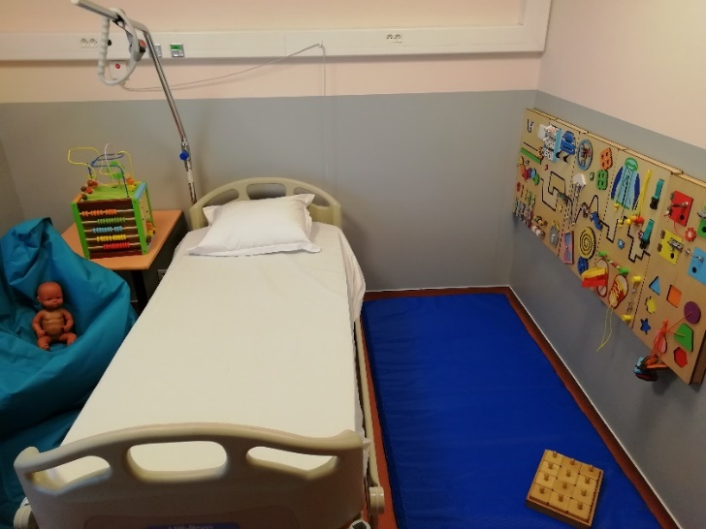
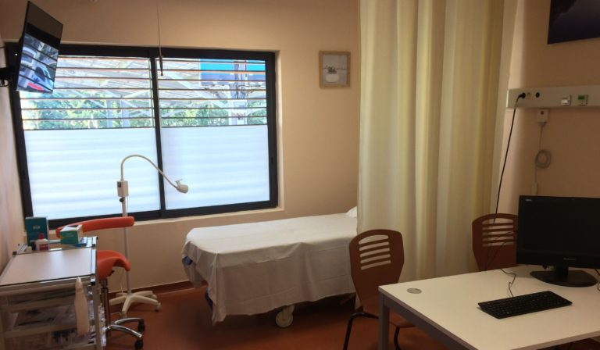

Slide 8
www.handiconsult34.fr
Merci de votre
attention
handiconsult34@propara.fr

